Slide 1

ESCUELA POLITÉCNICA DEL EJÉRCITO
DEPARTAMENTO DE ELÉCTRICA Y ELECTRÓNICA
PLAN DE DISERTACIÓN PREVIA A LA OBTENCIÓN DEL TÍTULO DE INGENIERO ELECTRÓNICO ESPECIALIDAD TELECOMUNICACIONES
IMPLEMENTACIÓN DE CONTROL DE ACCESO Y MONITORIZACIÓN PARA PERSONA CON DISCAPACIDAD MEDIANTE UN DISPOSITIVO MÓVIL.
JUAN FERNANDO VILLALBA GALLARDO
QUITO- DICIEMBRE 2012

Slide 2
Problema de Investigación
Cómo puede una persona con discapacidad motriz monitorear y garantizar el acceso a sus hogares de una manera remota?

Slide 3
Objetivos
Investigar alternativas tecnológicas utilizadas para la monitorización y obtención de sus datos.
Diseñar una aplicación web para el control del usuario.
Conocer, procesar y analizar los datos que entrega el dispositivo móvil IPhone.
Diseñar y desarrollar la aplicación móvil en la plataforma Xcode de Apple para IPhone.
Realizar la instalación y pruebas de evaluación requeridas del sistema.

Slide 4
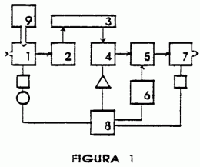

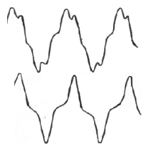
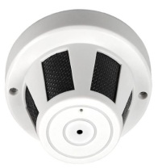
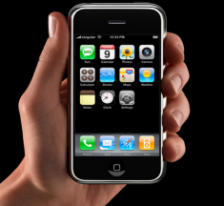
Diseño de Control de Accesos y monitorización de cámaras
Cómo se puede controlar accesos de manera remota?
Servidor Web Embebido
Control de Procesos
Lectura de Datos
Sensores
Conexión Internet
Aplicativos

Slide 5
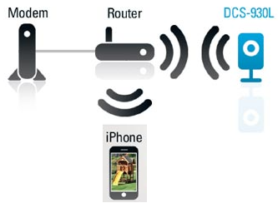
Configuración del PROYECTO

Slide 6
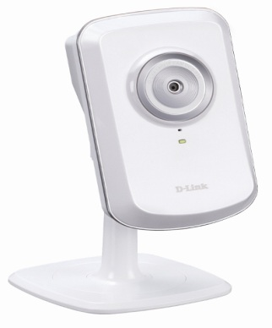
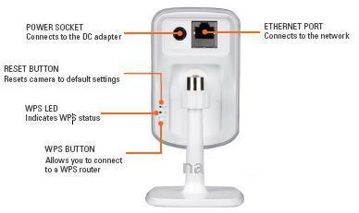
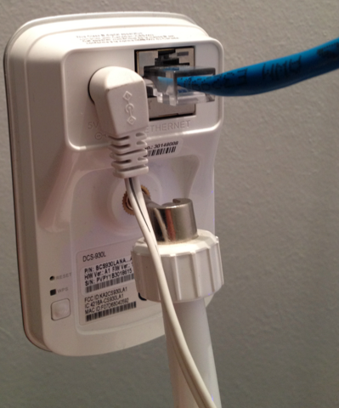
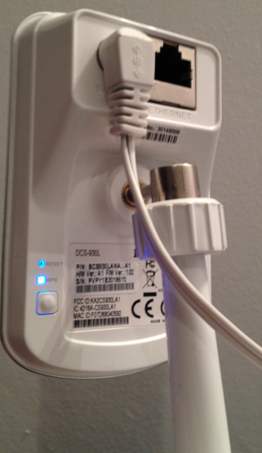
Cámaras IP
Las cámaras IP permitirá el monitoreo del área deseada.

Slide 7
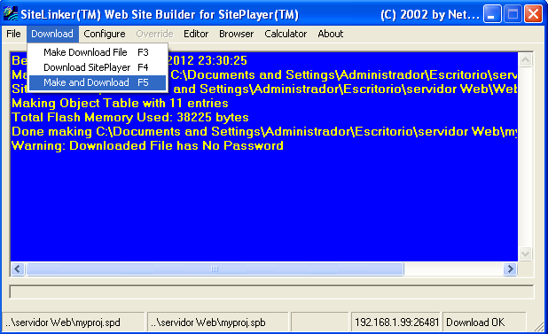
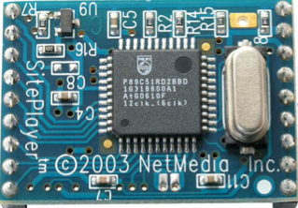
Configuración del Servidor Web Embebido
Que es el componente que almacenará la página web donde a manera de intranet se pueda tener el acceso al control de puertas y a las cámaras para permitir la apertura de las compuertas, todo esto mediante la comunicación con un controlador para sus salidas.

Slide 8
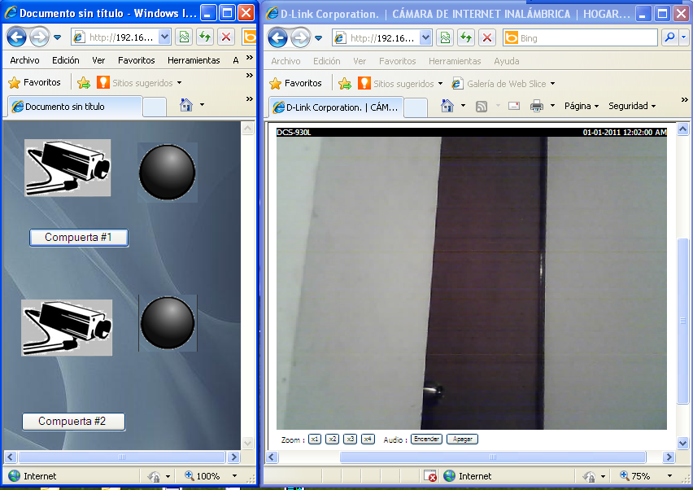
APLICATIVO WEB
Diseñada en lenguaje HTML.
Permite la muestra de imágenes.
Acceso a contenido Web.

Slide 9
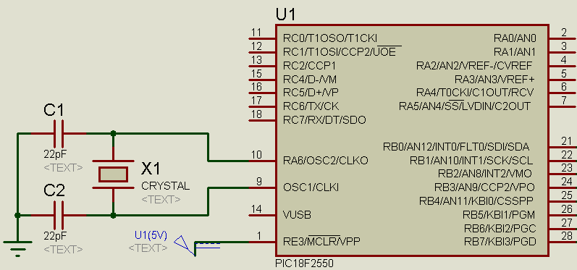
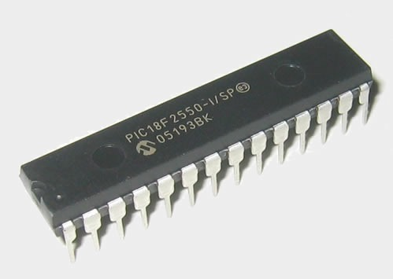
CONTROLADOR DE SALIDAS
Se utiliza el controlador para el control de la salidas hacia la etapa de potencia.
Se utilizan 4 entradas y 4 salidas que corresponden a un foco y a una compuerta de 2 áreas

Slide 10
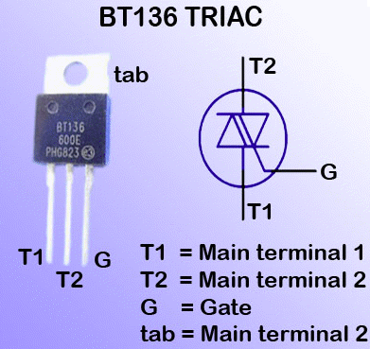
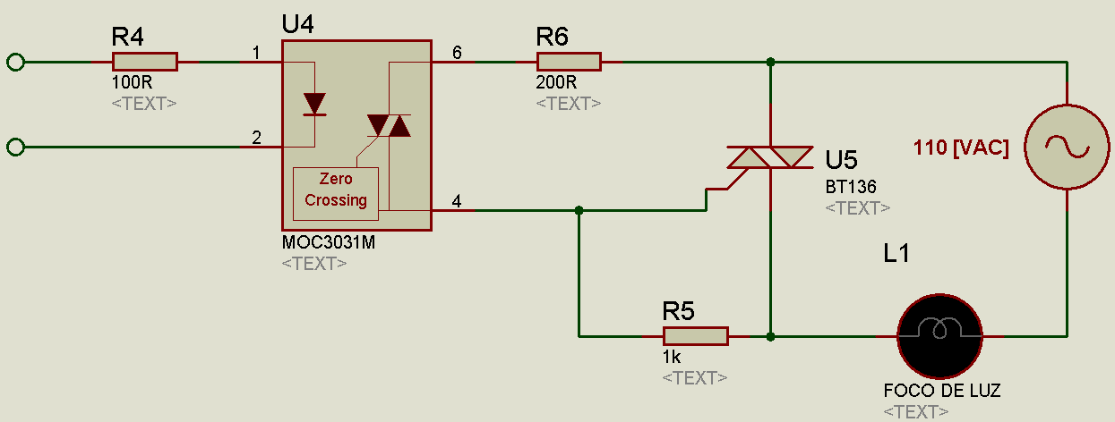
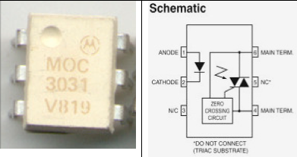
Etapa de potencia
Debido que en todo el circuito se utilizan datos digitales, se procederá a utilizar estas señales de 0 [V] y 5 [V] que provienen del controlador para dar paso al uso de señales de voltaje mayores 110 [V] para activar las compuertas y luces del sistema de control de acceso.

Slide 11
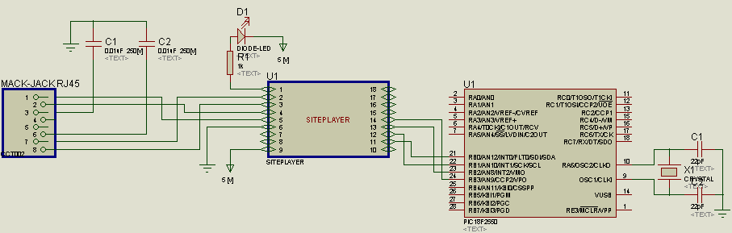
Acoplamiento de circuitos
Servidor Web Embebido
Controlador
El módulo SitePlayer enviará señales de activación al controlador para que este a su vez active las salidas adecuadas y activar la etapa de Potencia.

Slide 12
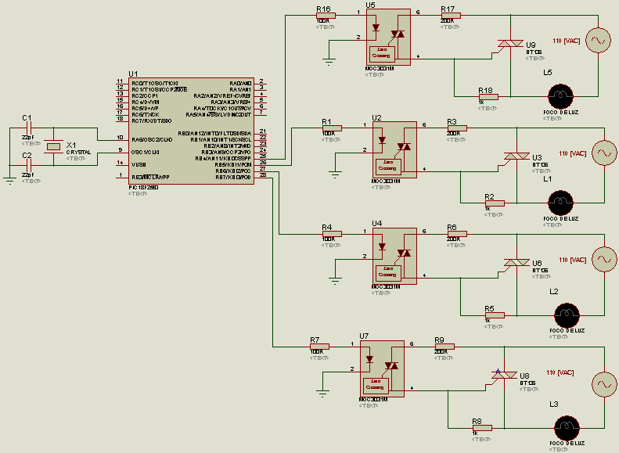
Acoplamiento de circuitos
Luz 1
Area 1
Luz 2
Controlador
Area 2
Etapa de Potencia

Slide 13
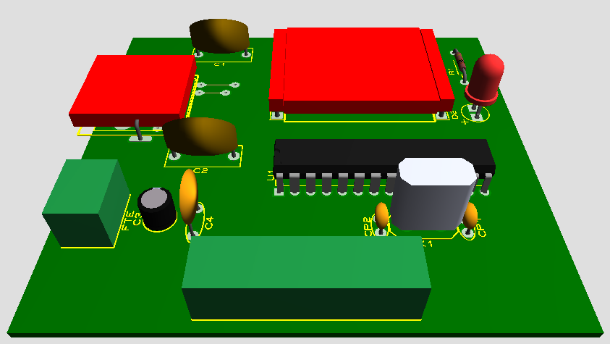
Modelo final del prototipo
SitePlayer
RJ45
PIC 18F2550
5 [V]
SALIDAS 4

Slide 14
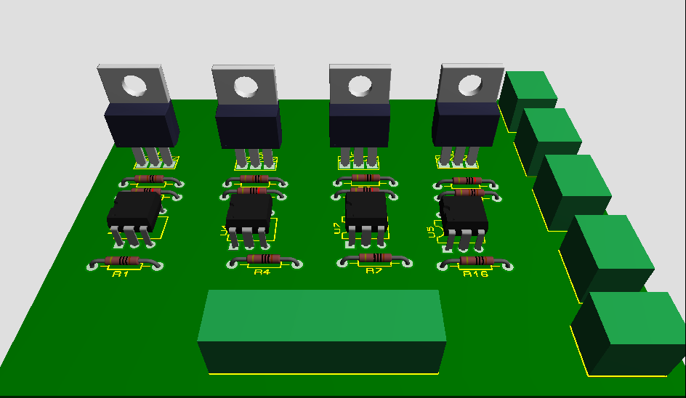
Modelo final del prototipo
1
2
3
4
ENTRADAS 4
110 [v]

Slide 15
Aplicación del sistema
Monitoreo de cámaras IP.

Slide 16
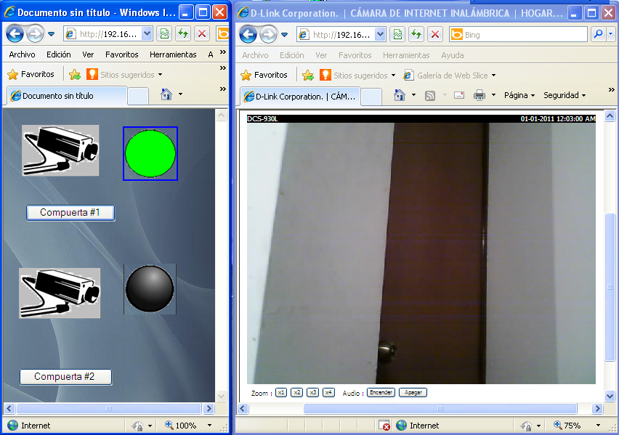
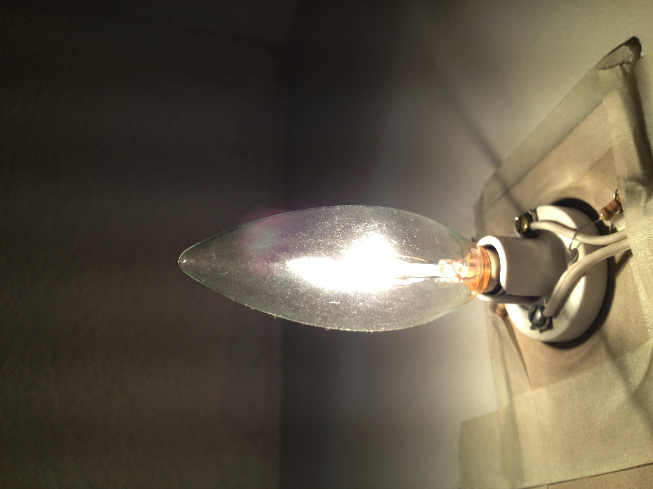
Aplicación del sistema
Activación de Iluminación.

Slide 17
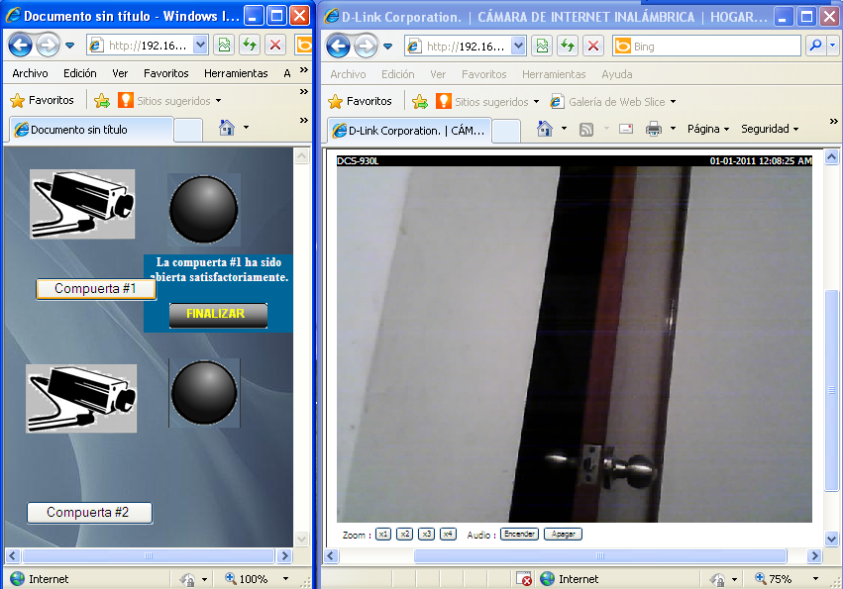
Aplicación del sistema
Apertura de Compuertas.

Slide 18

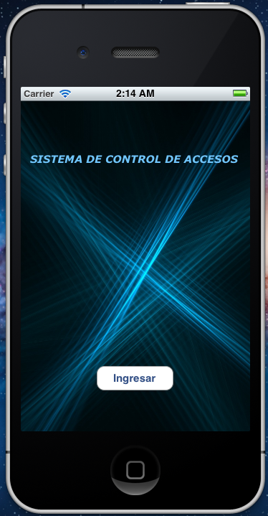
Aplicativo movil
Uso de la Plataforma XCODE de Apple.
Aplicación para Dispositivos IPHONE.

Slide 19
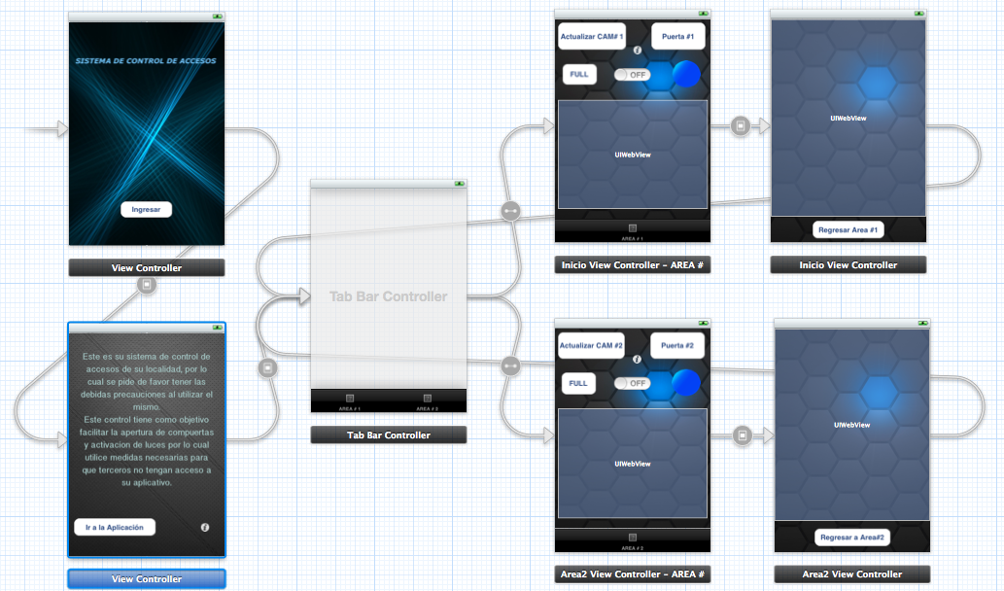
Nuevo proyecto
Se desea lograr el Control de accesos y monitorización de forma óptima.

Slide 20
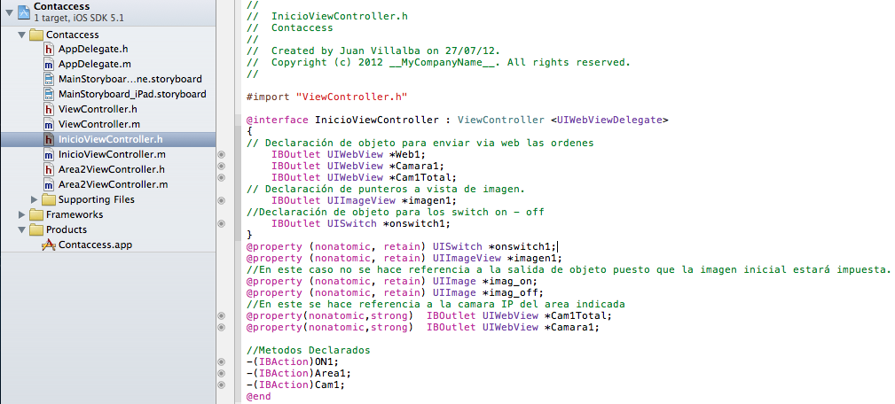
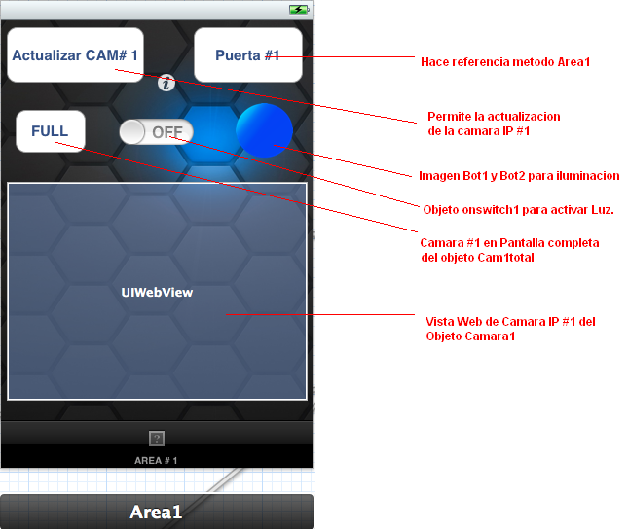
MoDELAMIENTO DE LA INTERFAZ
Archivo de
Cabecera

Slide 21
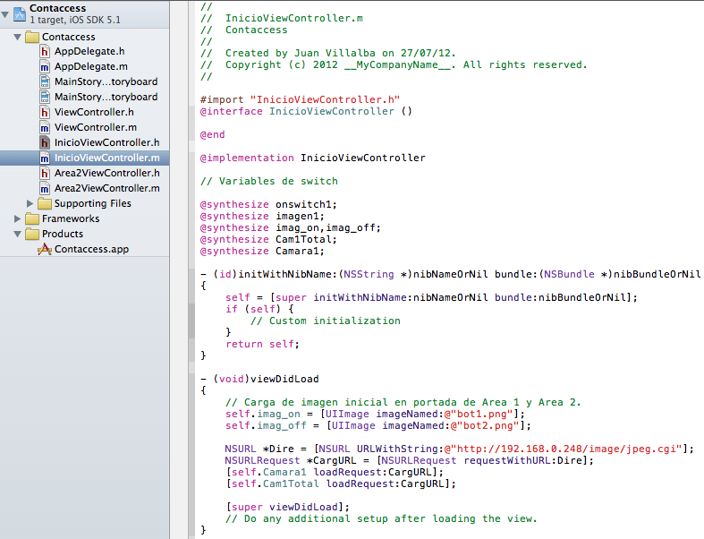
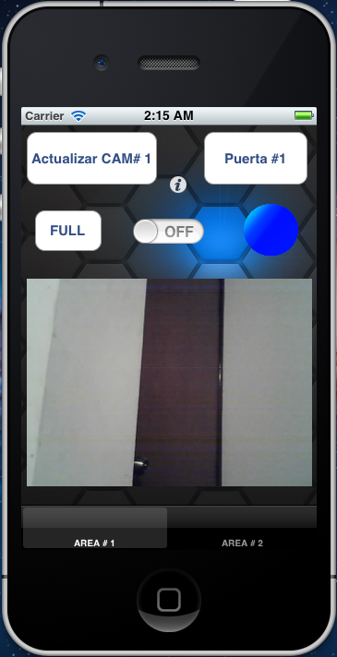
Implementacion del codigo

Slide 22
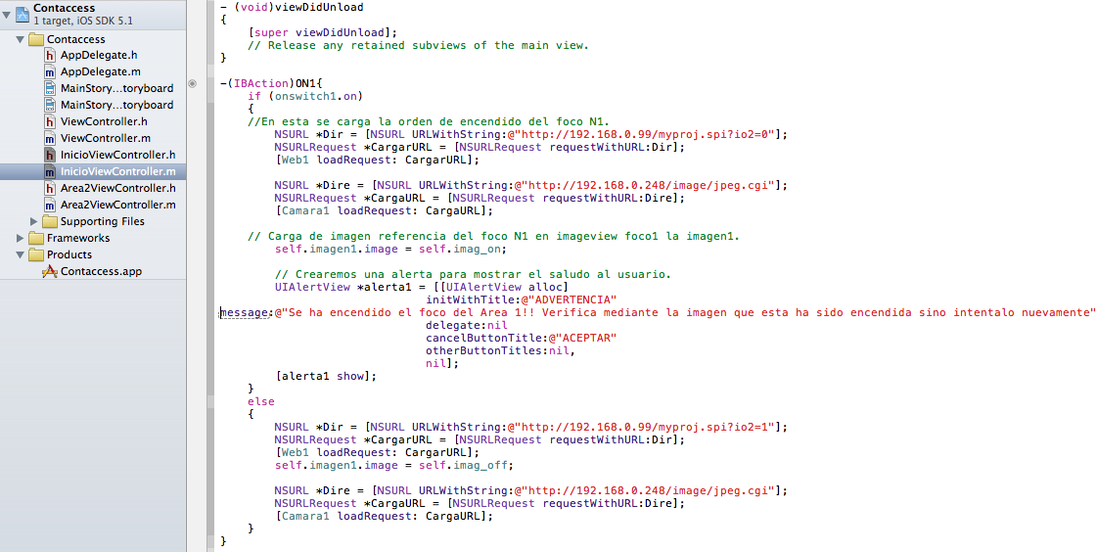
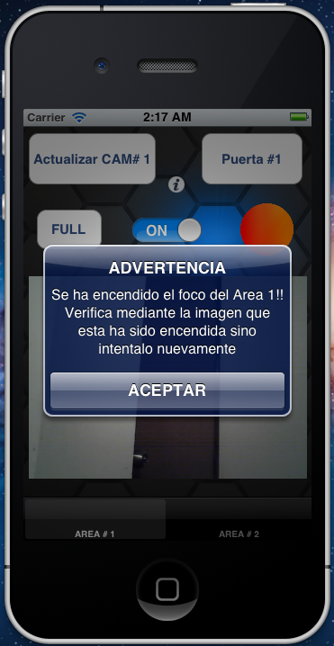
ACTIVACIÓN DE ILUMINACION

Slide 23
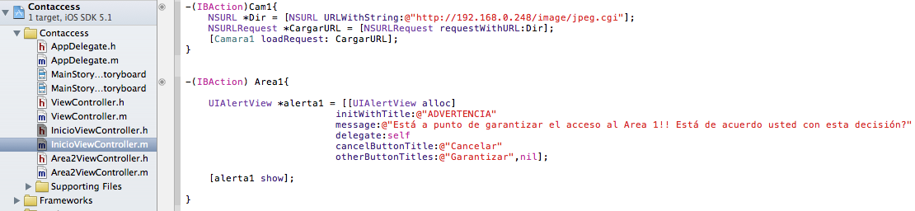
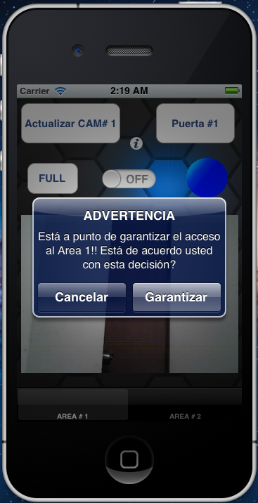
ACTIVACIÓN DE Compuertas

Slide 24
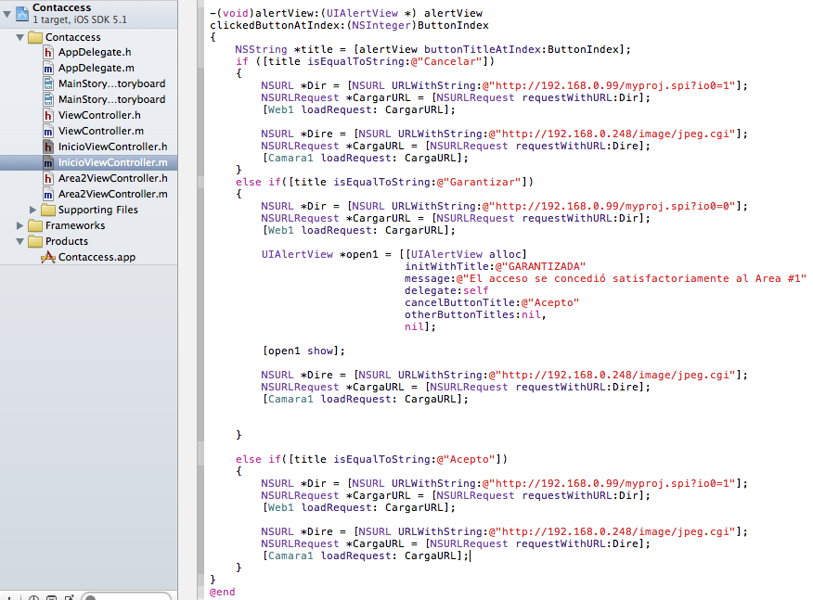
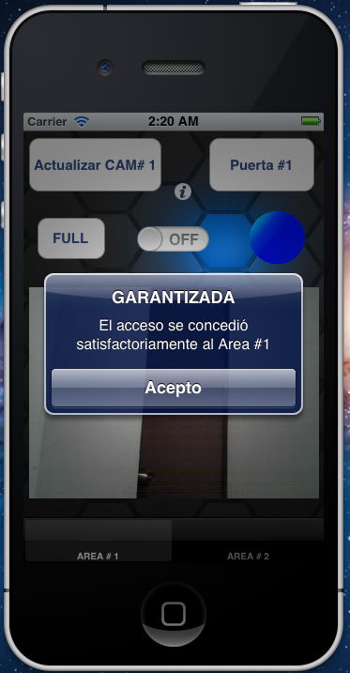
ACTIVACIÓN DE Compuertas

Slide 25
Conclusiones
El realizar 2 aplicativos permite mantener la generalidad de uso entre dispositivos, de tal manera que ningún usuario se sienta condicionado al uso de un solo equipo móvil. Sin embargo cabe recalcar que es mucho mejor si se utiliza el equipo indicado que en este caso fue un IPhone.
Con el desarrollo del presente trabajo se ha conseguido realizar un sistema de control de accesos y monitorización para uso de la personas y personas especiales que poseen un discapacidad motriz, que brinda confort y seguridad a costos relativamente bajos manteniendo el orden en sus hogares.
Una aplicación nativa en un dispositivo móvil resulta ser más eficiente que un aplicativo Web, pues la navegación a través del mismo es transparente para el usuario, y es gestionado a través de botones y métodos mas no por accesos de páginas web.

Slide 26
conclusiones
Tanto como el servidor y el controlador, por construcción de circuitos interno, mantienen restricciones de alimentación, tanto en voltaje como en corriente. Con una limitante de 5 [V] y desde 300 hasta 500 mA de corriente para que este funcione de manera óptima, ya que de no ser así pueden existir pérdida de datos y otros errores de ejecución. En cambio si son potencias muy elevadas y estas están contempladas dentro de la parte digital, ella puede causar que se quemen los elementos sensibles, ya sea incluso el módulo SITEPLAYER o el controlador PIC.
El servidor web embebido SITEPLAYER, posee entradas y salidas de tipo digitales, pero dada las exigencias en el proyecto se utilizó programación lógica que en este caso se lo realizó en un microcontrolador en este caso el PIC18f2550 puesto que se necesitó salidas con tiempos de temporización para los accesos.

Slide 27
RECOMENDACIONES
Cuando se trabaje con servidores Web Embebidos tal como el SitePlayer, es recomendable realizar páginas Web que no contengan gráficos o imágenes de gran tamaño o efecto de animaciones que consuman una cantidad considerable o excesiva de la memoria que es solo de 48 KBytes.
Cabe recalcar que es necesario considerar que el sistema funciona a través una red cableada o inalámbrica lo cual resulta limitante en conectividad a cierta distancia, sin embargo considerando el uso, esta solo debe realizarse dentro del área de monitoreo.
Se debe tener mucho cuidado con el uso de este sistema ya que como utiliza parámetros de red para ejecutar las salidas tanto en luces como puertas, su uso debe ser exclusivamente personal.

Slide 28
Gracias por su atencion

